Slide 1
Les bâtisseurs du moyen-âge
Soutenance du 17 décembre 2020
------------------------------------------------------------------------------
Yannick alcaraz, nicolas corbiere, lisa deslandes,
alexandre lemoine et mathieu rethers

Slide 2
Bilan des fonctionnalités
Les bâtisseurs du moyen-âge
Règles respecter
3 niveaux de bots
Toutes les cartes sont présentes
Affichage des statistiques à la fin d’une partie
Affichage des statistiques globale à la fin de toutes les parties
Les bâtisseurs de l’antiquité
Règles respecter
3 niveaux de bots
Toutes les cartes sont présentes
Affichage des statistiques à la fin d’une partie
Affichage des statistiques globale à la fin de toutes les parties
Décompte finale automatique
Client - Serveur
Connexion
Les clients envoient l’action qu’ils souhaitent faire
Sans Client - Serveur
Logger en couleur
Tests unitaires
Stratégie du décompte finale

Slide 3
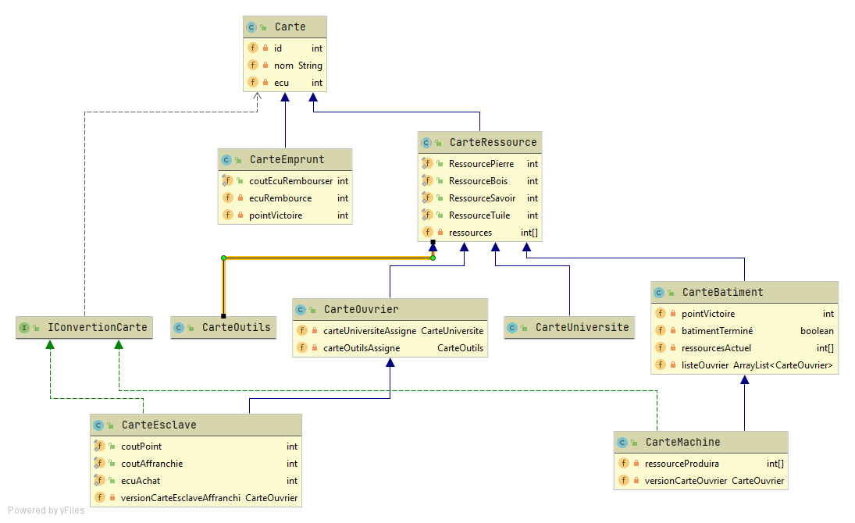
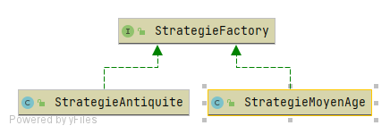
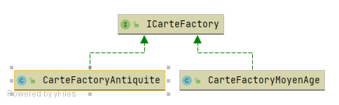
Les fabriques (Factorys) et cartes
Les Fabriques de collection de carte | Les Fabriques de collection de stratégie | Cartes
Créer des collections de carte : Bâtiment Machine Ouvrier Esclave Outils Emprunt Université | Créer des stratégie : Basique Medium Hard | Regrouper les cartes ayant les même caractéristiques. Différencier leur spécificités. Facilite la création, la manipulation des cartes et de leur données.
Diagramme des classes des cartes
Diagramme des classes du package
strategieFactory
Diagramme des classes du package carte.factory

Slide 4
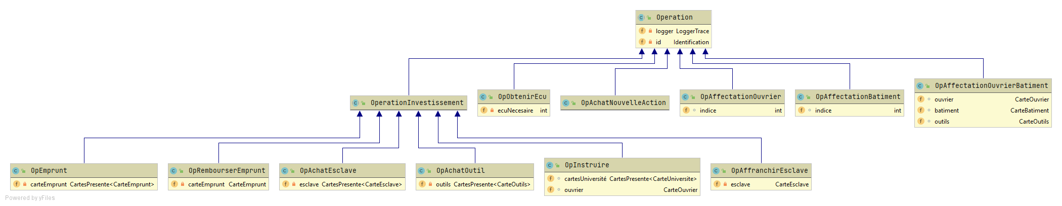
Les opérations
Chaque Opération définie une action que le joueur peut faire.
Chaque Opération traite les Cartes, les Ecus, les points de victoire et les actions du joueur de la partie.
Seul le server, peut exécuter l’opération qui modifiera l’inventaire du joueur dans le server.
Le client peut seulement créer et envoyer l’opération à effectuer au server.
Méthode d ’exécution de l’opération:
faireOperation();

Slide 5
Organisation du code
Branche | Master | sansCS
Elément existant | Module Client Client EchangeClient Classes de Joueurs Classes de Stratégies Module Commun Classes Cartes InventaireJoueur Classes Opérations Module Server Partie Serveur EchangeAvecLeClient | Src Classes de Joueurs Classes de Stratégies Classes Cartes Classes Opérations Partie

Slide 6
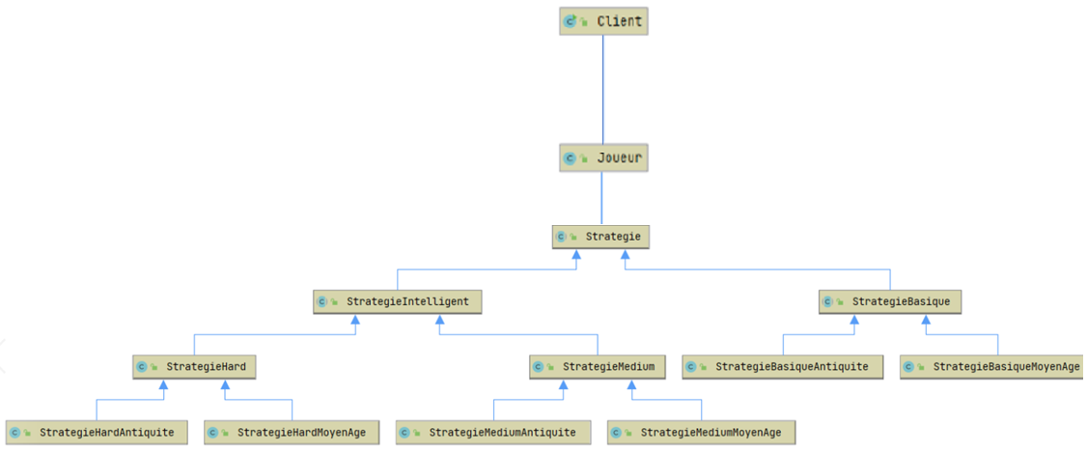

Les stratégies
Les axes des stratégies Moyen-Age | Les axes des stratégies Antiques
Tirer une carte bâtiment Tirer une carte ouvrier Affecter une carte ouvrier à une carte bâtiment | Tirer une carte bâtiment Tirer une carte ouvrier Tirer des cartes investissements Affecter une carte ouvrier à une carte bâtiment
Sécurité :
Retourne -1 en cas d’erreur ou l’indice de la carte
Méthodes principales :
Prendre un bâtiment qui a au maximum 3 dans chaque ressource
Prendre un bâtiment qui a le plus de point de victoire
Prendre l’ouvrier avec le plus de ressource
Prendre un ouvrier qui complète les besoin en ressource d’un bâtiment
Prendre outil qui est rentable lors de son affectation sur un ouvrier
Prendre une université qui est rentable lors de son affectation sur un ouvrier

Slide 7
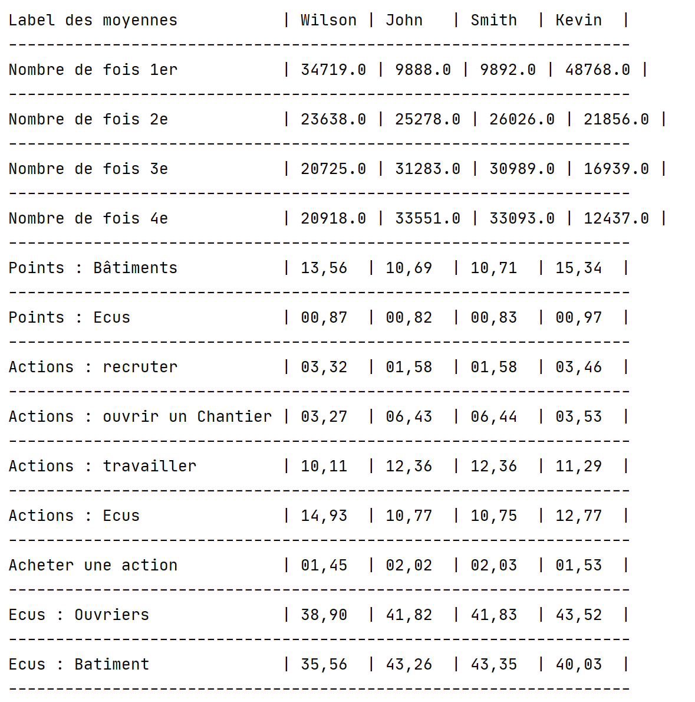
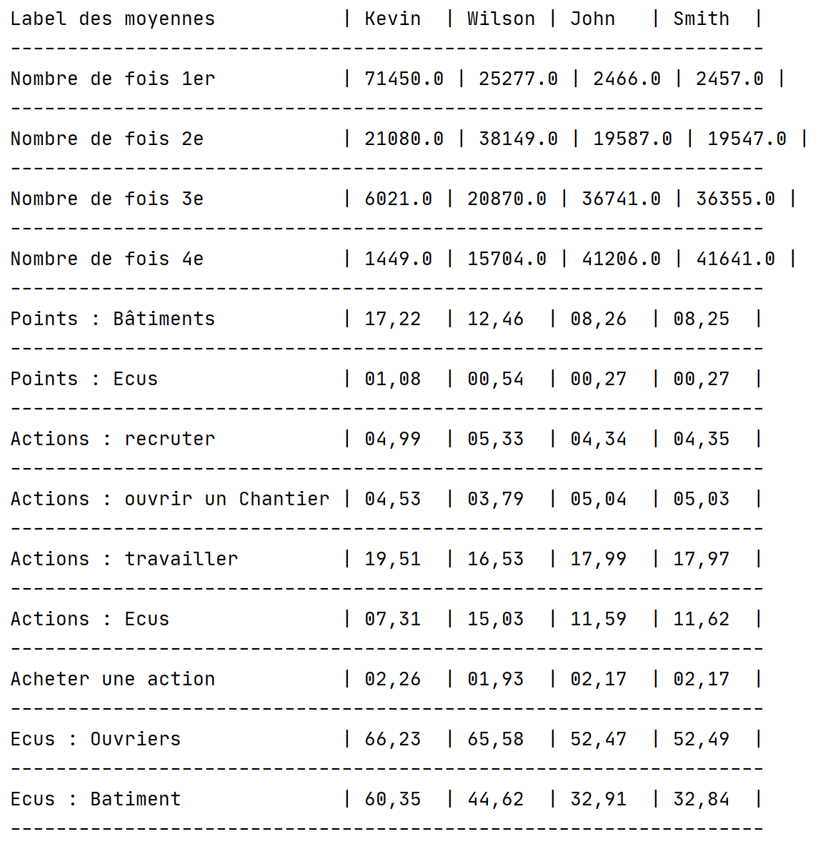
Point Forts / points faibles
Points forts
Facilité à l’ajout de nouvelles opérations Division de la partie réseau et du projet Stratégies variés (faible, moyen et fort) Respect des principes GRASP et SOLID Code, en partie, sécurisé
Points faibles
Utilisation difficile des cartes parfois Le code avec le client – serveur est peu, voire pas tester Les statistiques ne prennent pas en compte les investissements possibles Amélioration de l’ajout de mode de jeu possible Opération investissement non fonctionnel (branche Master)
Antiquité
Moyen-Age

Slide 8
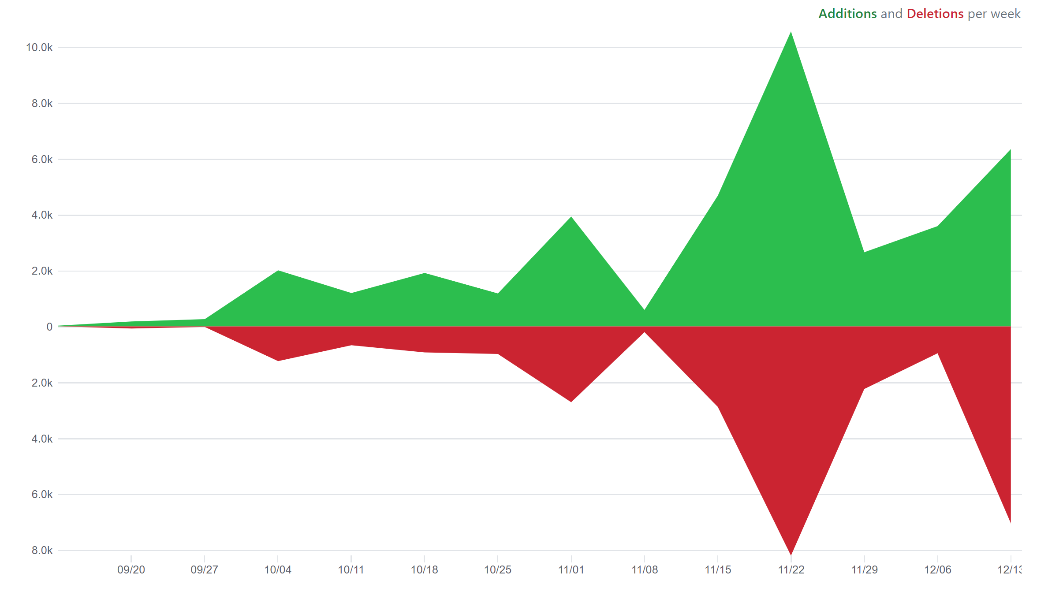
Gestion du projet
Gestion du projet | Report des tasks | Problème rencontrer
Issues décomposer en User Story, Tasks et Subtasks Codage régulier | Début : Aucune Milieu : Quelques unes Fin : Plusieurs | Client – Serveur Merge sur 2 branches

